Slide 1
Informatik Q2 Abels

Slide 2
Relationenmodell

Slide 3

ER-Modell
$$↓$$
Relationenmodell

Slide 4

ER-Modell $→$ Relationenmodell
verbeamtet
Elternsprecher
Geburtsdatum
Lehrer
m
unterrichtet
n
Klasse
1
besteht aus
n
Schueler
Personalnr.
Name
Fach
KlassenID
Klassenlehrer
Name
ID

Slide 5

ER-Modell $→$ Relationenmodell
verbeamtet
Elternsprecher
Geburtsdatum
Lehrer
m
unterrichtet
n
Klasse
1
besteht aus
n
Schueler
Personalnr.
Name
Fach
KlassenID
Klassenlehrer
Name
ID
Schritt 1
Entitätstyp $→$ Relation (Tabelle)
Lehrer
Klasse
Schueler

Slide 6

ER-Modell $→$ Relationenmodell
verbeamtet
Elternsprecher
Geburtsdatum
Lehrer
m
unterrichtet
n
Klasse
1
besteht aus
n
Schueler
Personalnr.
Name
Fach
KlassenID
Klassenlehrer
Name
ID
Schritt 2
Attribut $→$ Spaltenüberschrift
Lehrer
Klasse
Schueler
Personalnr. | Name | verbeamtet
KlassenID | Klassenlehrer | Elternsprecher
ID | Name | Geburtsdatum

Slide 7

ER-Modell $→$ Relationenmodell
verbeamtet
Elternsprecher
Geburtsdatum
Lehrer
m
unterrichtet
n
Klasse
1
besteht aus
n
Schueler
Personalnr.
Name
Fach
KlassenID
Klassenlehrer
Name
ID
Schritt 3
Primärschlüssel $→$ unterstrichen
Lehrer
Klasse
Schueler
Personalnr. | Name | verbeamtet
KlassenID | Klassenlehrer | Elternsprecher
ID | Name | Geburtsdatum

Slide 8

ER-Modell $→$ Relationenmodell
verbeamtet
Elternsprecher
Geburtsdatum
Lehrer
m
unterrichtet
n
Klasse
1
besteht aus
n
Schueler
Personalnr.
Name
Fach
KlassenID
Klassenlehrer
Name
ID
Schritt 4
1:1-Beziehung: Primärschlüssel (1) $→$ Fremdschlüssel (1)
Lehrer
Klasse
Schueler
Personalnr. | Name | verbeamtet
KlassenID | Klassenlehrer | Elternsprecher
ID | Name | Geburtsdatum

Slide 9

ER-Modell $→$ Relationenmodell
verbeamtet
Elternsprecher
Geburtsdatum
Lehrer
m
unterrichtet
n
Klasse
1
besteht aus
n
Schueler
Personalnr.
Name
Fach
KlassenID
Klassenlehrer
Name
ID
Schritt 5
1:n-Beziehung: Primärschlüssel (1) $→$ Fremdschlüssel (n)
Lehrer
Klasse
Schueler
Personalnr. | Name | verbeamtet
KlassenID | Klassenlehrer | Elternsprecher
ID | Name | Geburtsdatum | KlassenID

Slide 10
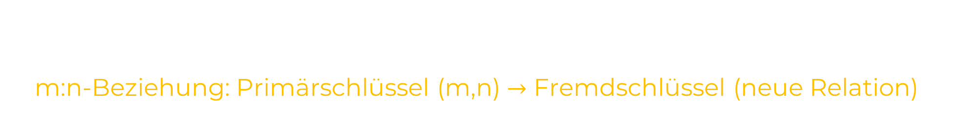
ER-Modell $→$ Relationenmodell
verbeamtet
Elternsprecher
Geburtsdatum
Lehrer
m
unterrichtet
n
Klasse
1
besteht aus
n
Schueler
Personalnr.
Name
Fach
KlassenID
Klassenlehrer
Name
ID
Schritt 6
m:n-Beziehung: Primärschlüssel (m,n) $→$ Fremdschlüssel (neue Relation)
Lehrer
unterrichtet
Klasse
Schueler
Personalnr. | Name | verbeamtet
Personalnr. | KlassenID | Fach
KlassenID | Klassenlehrer | Elternsprecher
ID | Name | Geburtsdatum | KlassenID

Slide 11
ER-Modell $→$ Relationenmodell
verbeamtet
Elternsprecher
Geburtsdatum
Lehrer
m
unterrichtet
n
Klasse
1
besteht aus
n
Schueler
Personalnr.
Name
Fach
KlassenID
Klassenlehrer
Name
ID
Lehrer
unterrichtet
Klasse
Schueler
Personalnr. | Name | verbeamtet
Personalnr. | KlassenID | Fach
KlassenID | Klassenlehrer | Elternsprecher
ID | Name | Geburtsdatum | KlassenID
Lehrer (Personalnr., Name, verbeamtet)
unterrichtet (Personalnr., KlassenID, Fach)
Klasse (KlassenID, Klassenlehrer, Elternsprecher)
Schueler (ID, Name, Geburtsdatum, KlassenID)

Slide 12
ER-Modell $→$ Relationenmodell
verbeamtet
Elternsprecher
Geburtsdatum
Lehrer
m
unterrichtet
n
Klasse
1
besteht aus
n
Schueler
Personalnr.
Name
Fach
KlassenID
Klassenlehrer
Name
ID
Lehrer (Personalnr., Name, verbeamtet)
unterrichtet (Personalnr., KlassenID, Fach)
Klasse (KlassenID, Klassenlehrer, Elternsprecher)
Schueler (ID, Name, Geburtsdatum, KlassenID)

Slide 13
ER-Modell $→$ Relationenmodell
verbeamtet
Elternsprecher
Geburtsdatum
Lehrer
m
unterrichtet
n
Klasse
1
besteht aus
n
Schueler
Personalnr.
Name
Fach
KlassenID
Klassenlehrer
Name
ID
Lehrer (Personalnr., Name, verbeamtet)
unterrichtet (Personalnr., KlassenID, Fach)
Klasse (KlassenID, Klassenlehrer, Elternsprecher)
Schueler (ID, Name, Geburtsdatum, KlassenID)

Slide 14
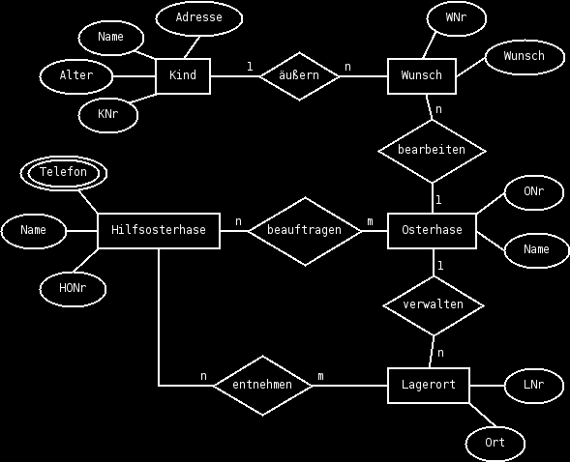
Übung 1
Ergänze Schlüssel und überführe das ER-Diagramm in ein Relationendiagramm.

Slide 15
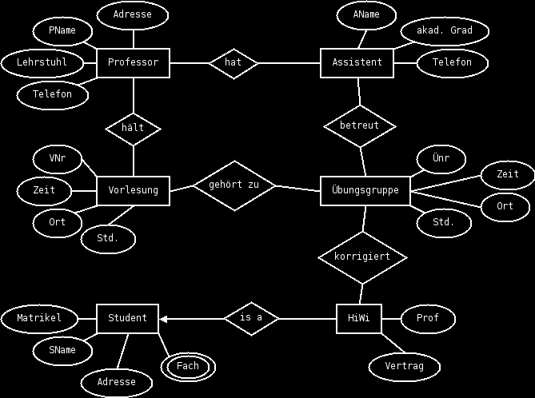
Übung 2
Ergänze Schlüssel und Kardinalitäten und überführe das ER-Diagramm in ein Relationendiagramm.

Slide 16
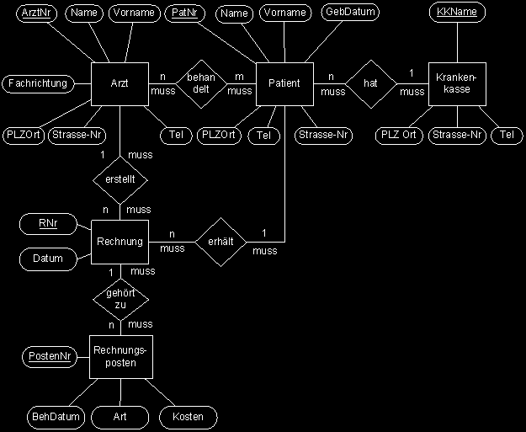
Übung 3
Überführe das ER-Diagramm in ein Relationendiagramm.

Slide 17
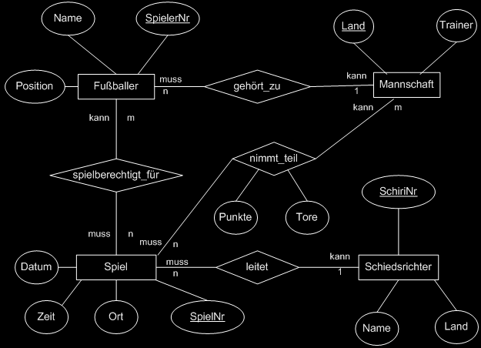
Übung 4
Überführe das ER-Diagramm in ein Relationendiagramm.

Slide 18
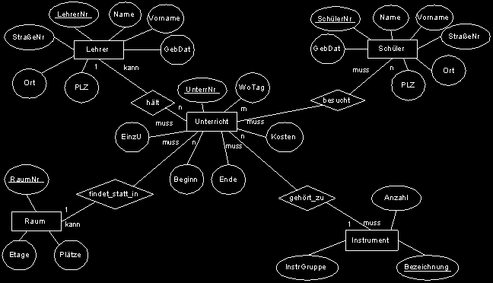
Übung 5
Überführe das ER-Diagramm in ein Relationen-diagramm.

Slide 19
Schlüssel, Primär-, Fremd-
ER-Modell => Ralationenmodell

Slide 20
Modelliere die folgenden Krankenhaus-Miniwelt mithilfe eins ER-Diagramms und übertrage es anschließend in ein Relationendiagramm.
Es gibt Krankenhäuser, die eine eindeutige Krankenhausnummer haben, einen Namen, eine Anschrift und eine feste Anzahl Betten.
Krankenhäuser beschäftigen Ärzte. Diese haben einen Namen, eine Personalnummer, eine Adresse und ein Fachgebiet.
Ein Arzt betreut mehrere Patienten. Ein Patient hat einen Namen, ein Geschlecht, eine Adresse, ein Geburtsdatum, eine Station und eine Patientennummer.
Es gibt ausserdem unabhängige Labore mit eindeutiger Labornummer,Namen, Anschrift und Telefonnummer. Labore werden von Krankenhäusern beauftragt.
In Laboren werden Tests durchgeführt. Diese Tests haben einen Testcode,einen Typ, einen Status und ein Datum. Tests werden an Proben von Patienten durchgeführt.
Krankenhäuser beschäftigen auch Krankenschwestern und Krankenpfleger. Diese haben einen Namen, eine Adresse, ein Geschlecht, eine Station, ein Alter und eine Personalnummer.
Die Zimmer eines Krankenhauses haben eine Zimmernummer und eine Bettenzahl.
Eine Krankenschwester ist immer für mehrere Zimmer zuständig.
Auf jedem Krankenzimmer liegen mehrere Patienten.
Patienten leiden an einer oder mehreren Krankheiten. Eine Krankheit hat einen Namen, Symptome und einen Status.
Patienten nehmen mehrere Medikamente. Ein Medikament hat einen Namen, einen Preis, einen Bestand und einen Lieferanten.

